Slide 1

Universidade do Estado de Santa Catarina
Departamento de Sistemas de Informação
6WEB103 - Desenvolvimento de Aplicações para a Web I
CSS - Formatação
Prof. Mário Ezequiel

Slide 2
Fundos
Propriedades a serem abordadas:
background-color
background-image
background-repeat
background-attachment
background-position
background
Prof. Mário Ezequiel

Slide 3
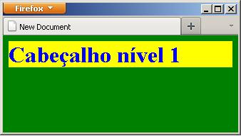
Propriedade background-color
A propriedade background-color (ou apenas background) define a cor de fundo de um elemento. Exemplo:
body {
background-color: green; }
h1 {
color: blue;
background-color: yellow; }
Prof. Mário Ezequiel

Slide 4
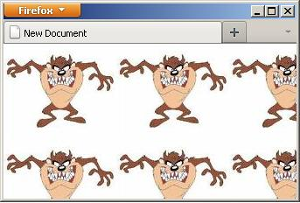
Propriedade background-image
Define uma imagem de fundo que se multiplica até completar a página.
A URL pode especificar arquivo local ou da Internet (http://).
A cor de fundo fica escondida atrás da imagem.
Exemplo:
body {
background-color: yellow;
background-image: url(“taz.jpg”);
}
Prof. Mário Ezequiel

Slide 5
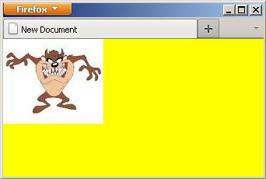
Propriedade background-repeat
Controla a repetição de uma imagem de fundo da seguinte forma:
background-repeat: repeat-x → repete na horizontal;
background-repeat: repeat-y → repete na vertical;
background-repeat: repeat → horizontal e vertical;
backbround-repeat: no-repeat → não se repete.
Exemplo:
body {
background-color: yellow;
background-image: url(“taz.jpg”);
background-repeat: no-repeat;
}
Prof. Mário Ezequiel

Slide 6
Propriedade background-attachment
Define se a imagem ficará fixa ou se irá rolar junto com o elemento que a contém, de acordo com os valores possíveis:
background-attachment: scroll → imagem rola com a página;
background-attachment: fixed → imagem fica fixa.
Prof. Mário Ezequiel

Slide 7
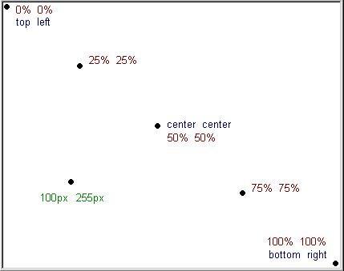
Propriedade background-position
Permite posicionar a imagem na tela.
As coordenadas podem ser expressas em porcentagem da largura da janela, unidades fixas (pixels, cm) ou usar as palavras top, bottom,
center, left e right.
Modelo de coordenadas:
Prof. Mário Ezequiel

Slide 8
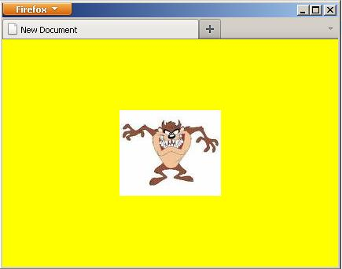
Propriedade background-position
Exemplo:
body {
background-color: yellow;
background-image: url(“taz.jpg”);
background-repeat: no-repeat;
background-attachment: fixed;
background-position: center center;
}
Prof. Mário Ezequiel

Slide 9
Simplificando a propriedade background
O seguinte código:
background-color: yellow;
background-image: url(“taz.jpg”);
background-repeat: no-repeat;
background-attachment: fixed;
background-position: center center;
Podemos usar a propriedade simplificada:
background: yellow url(“taz.jpg”) no-repeat fixed center center
Prof. Mário Ezequiel

Slide 10
Exercício e referências
Realizar exercícios on-line: https://w3schools.com/css/css_background_shorthand.asp
Referências:
  https://www.w3schools.com/css/css_background.asp
  https://www.w3schools.com/css/css_background_image.asp
  https://www.w3schools.com/css/css_background_repeat.asp
  https://www.w3schools.com/css/css_background_attachment.asp
  https://w3schools.com/css/css_background_shorthand.asp
Prof. Mário Ezequiel

Slide 11
Formatação de fontes
Propriedades a serem abordadas:
font-family
font-style
font-weight
font-size
font
Prof. Mário Ezequiel

Slide 12
Propriedade font-family
Define lista de fontes e prioridade de apresentação para o elemento.
Exemplo:
h1 {
font-family: “Times New Roman”, arial, verdana, sans-serif;
}
Se o navegador tiver instalado a fonte Times New Roman, esta fonte será usada. Senão, tenta a fonte arial, depois a verdana. Se nenhuma destas estiver disponível, então usa uma fonte da família sans-serif.
Prof. Mário Ezequiel

Slide 13
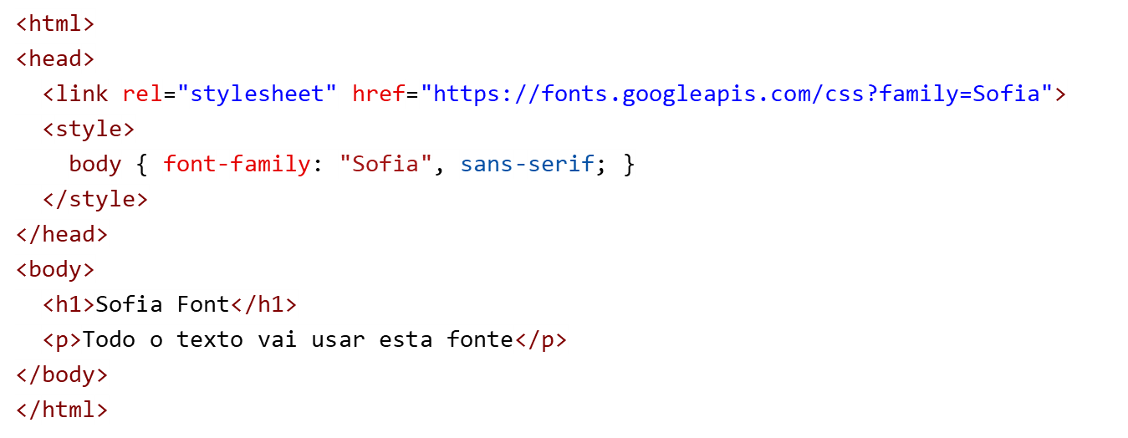
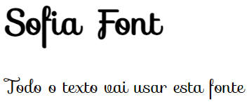
Google fonts
Google oferece mais de 1000 fontes diferentes, de acesso livre
Como usar: adicionamos um link para uma folha de estilo em <head> e usamos a fonte desejada
No exemplo abaixo, usamos a fonte “Sofia” da Google
Mais informações: https://www.w3schools.com/css/css_font_google.asp
Prof. Mário Ezequiel

Slide 14
Propriedade font-style
Formata a fonte em normal ou itálico, usando os valores “normal” ou “italic”, respectivamente.
Exemplo:
h2 {
font-family: arial, verdana;
font-style: italic;
}
Prof. Mário Ezequiel

Slide 15
Propriedade font-weight
Define a quantidade de negrito na fonte. Os valores para font-weight podem ser: normal, bold, 100, 200, 300, 400, 500, 600, 700, 800 ou 900.
Exemplo:
h1 {
font-weight: bold;
}
h2 {
font-weight: 200;
}
Prof. Mário Ezequiel

Slide 16
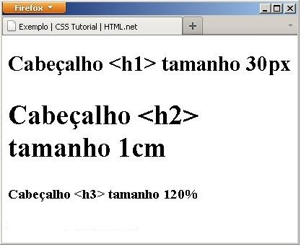
Propriedade font-size
Define o tamanho da fonte em diferentes unidades.
Exemplos:
h1 { font-size: 30px;}
h2 { font-size: 12pt;}
h3 { font-size: 120%;}
p { font-size: 2em;}
1em = tamanho atual de fonte
tamanho padrão fonte = 16px,
então 2em = 32px
Também podemos usar os valores:
font-size: medium | xx-small | x-small | small | large | x-large | xx-large | smaller | larger;
Prof. Mário Ezequiel

Slide 17
Simplificando a propriedade font
O seguinte código:
p {
font-style: italic;
font-weight: bold;
font-size: 30px;
font-family: arial, sans-serif; }
Podemos usar a propriedade simplificada:
p {
font: italic bold 30px arial, sans-serif; }
Prof. Mário Ezequiel

Slide 18
Exercício e referências
Realizar exercícios on-line: https://www.w3schools.com/css/css_font_shorthand.asp
Referências:
  https://www.w3schools.com/css/css_font.asp
  https://www.w3schools.com/css/css_font_websafe.asp
  https://www.w3schools.com/css/css_font_style.asp
  https://www.w3schools.com/css/css_font_size.asp
  https://www.w3schools.com/css/css_font_google.asp
  https://www.w3schools.com/css/css_font_shorthand.asp
Prof. Mário Ezequiel

Slide 19
Formatação de textos
Propriedades a serem abordadas:
color
text-indent
text-align
text-decoration
letter-spacing
Prof. Mário Ezequiel

Slide 20
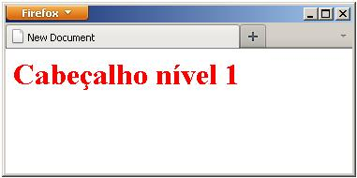
Propriedade color
Define a cor de primeiro plano de um elemento. Exemplo:
h1 {
color: #ff0000;
}
As cores podem ser definidas também com o nome da cor (p. ex. “red”) ou pelo valor em RGB (p. ex. rgb(255,0,0))
Obs. No arquivo html, teríamos algo do tipo <h1>Cabeçalho nível 1</h1>
Prof. Mário Ezequiel

Slide 21
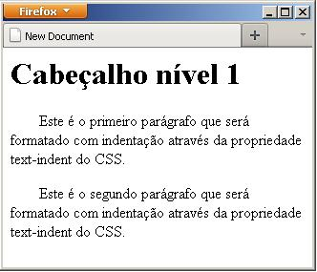
Propriedade text-indent
Permite aplicar um recuo à primeira linha de um parágrafo.
Exemplo:
p {
text-indent: 30px;
}
Prof. Mário Ezequiel

Slide 22
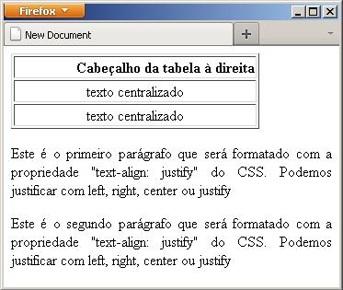
Propriedade text-align
Corresponde ao atributo align da HTML, ou seja, alinham o texto horizontalmente à esquerda (left), à direita (right), ao centro (center) ou justificado (justify).
Exemplo:
th {
text-align: right; }
td {
text-align: center; }
p {
text-align: justify; }
Prof. Mário Ezequiel

Slide 23
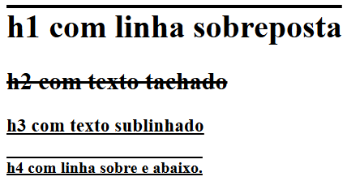
Propriedade text-decoration-line
Permite adicionar efeitos ao texto como sublinhar (underline), cortar o texto (line-through), colocar linha sobre o texto (overline), ou uma combinação.
Exemplo:
<style>
h1 {
text-decoration-line: overline; }
h2 {
text-decoration-line: line-through; }
h3 {
text-decoration-line: underline; }
h4 {
text-decoration-line: overline underline; }
</style>
Prof. Mário Ezequiel

Slide 24
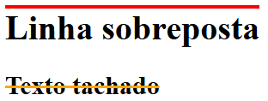
Propriedade text-decoration-color
Permite definir a cor da linha decorativa
Exemplo:
<style>
h1 {
text-decoration-line: overline;
text-decoration-color: red; }
h2 {
text-decoration-line: line-through;
text-decoration-color: orange; }
</style>
Prof. Mário Ezequiel

Slide 25
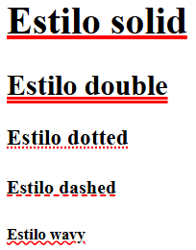
Propriedade text-decoration-style
Permite definir o estilo da linha decorativa
Exemplo (text-decoration-color: red; omitido do código):
<style>
h1 {
text-decoration-line: underline;
text-decoration-style: solid;
/* this is default */ }
h2 {
text-decoration-line: underline;
text-decoration-style: double; }
h3 {
text-decoration-line: underline;
text-decoration-style: dotted; }
h4 {
text-decoration-line: underline;
text-decoration-style: dashed; }
h5 {
text-decoration-line: underline;
text-decoration-style: wavy; }
</style>
Prof. Mário Ezequiel

Slide 26
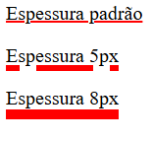
Propriedade text-decoration-thickness
Permite definir a espessura da linha decorativa
Exemplo (text-decoration-color: red; omitido do código):
<style>
.def {
text-decoration-line: underline;
text-decoration-thickness: auto;
/* auto é o default */ }
.cinco {
text-decoration-line: underline;
text-decoration-thickness: 5px; }
.oito {
text-decoration-line: underline;
text-decoration-thickness: 8px; }
</style>
<p class="def">Espessura padrão</p>
<p class="cinco">Espessura 5px</p>
<p class="oito">Espessura 8px</p>

Slide 27
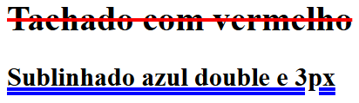
Propriedade simplificada text-decoration
Exemplo:
<style>
h1 {
text-decoration: line-through red; }
h2 {
text-decoration: underline blue double 3px; }
</style>
Prof. Mário Ezequiel

Slide 28
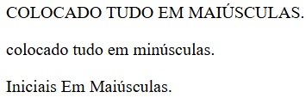
Propriedade text-transform
Transforma letras em minúsculas e maiúsculas
Exemplo:
p {
text-transform: uppercase; }
p {
text-transform: lowercase; }
p {
text-transform: capitalize; }
Prof. Mário Ezequiel

Slide 29
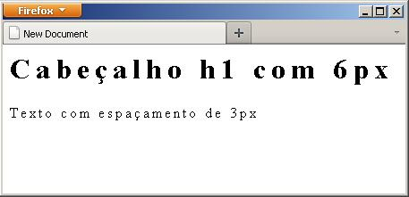
Propriedade letter-spacing
Controla o espaçamento entre os caracteres de um texto.
Exemplo:
h1 {
letter-spacing: 6px; }
p {
letter-spacing: 3px; }
Prof. Mário Ezequiel

Slide 30
Outros espaçamentos e sombreamento
Outras propriedades também definem espaçamentos e sombreamento:
line-height define o espaçamento entre as linhas
word-spacing define o espaçamento entre as palavras
white-space permite não quebrar linhas automaticamente
text-shadow acrescenta uma sombra ao texto
Ver mais em:
https://www.w3schools.com/css/css_text_spacing.asp
https://www.w3schools.com/css/css_text_shadow.asp
Prof. Mário Ezequiel

Slide 31
Exercício e referências
Realizar exercícios on-line:
Realizar exercícios ao final de cada referência abaixo
Referências:
  https://www.w3schools.com/css/css_text.asp
  https://www.w3schools.com/css/css_text_align.asp
  https://www.w3schools.com/css/css_text_decoration.asp
  https://www.w3schools.com/css/css_text_transformation.asp
  https://www.w3schools.com/css/css_text_spacing.asp
  https://www.w3schools.com/css/css_text_shadow.asp
Prof. Mário Ezequiel

Slide 32
Links
Podemos aplicar nos links (tag <a>) as propriedades vistas até aqui (formatação de cor e fundo, fonte e texto).
Além disso, podemos diferenciar dependendo do estado do link, de acordo com as seguintes pseudo-classes:
link → para links ainda não visitados
visited → para links já visitados
active → para links ativos
hover → para links com o mouse sobre
Prof. Mário Ezequiel

Slide 33
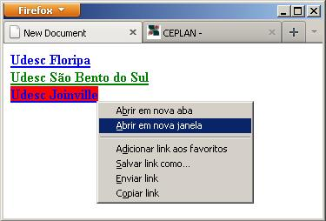
Exemplo pseudo-classe
a:link {
color: blue; }
a:visited {
color: green; }
a:hover {
color: orange;
font-style: italic; }
a:active {
background-color: red; }
OBS1. a:hover deve ser definido após a:link e a:visited
OBS2. a:link { text-decoration:none } → o link não fica sublinhado
Prof. Mário Ezequiel

